Slide 1
ZPG Biologie, Naturphänomene und Technik
Workshop Physik
Multiplikatorentagung 22.-24.03.2017 Bad Wildbad

Slide 2
Workshop Physik
Energie effizient nutzen
Varianten im Modulplan
Was ist Energie?
Thermisches Übertragen von Energie
Sorgsamer Umgang mit Energie
Materialien trennen – Umwelt schützen: Stoffeigenschaften
Übersicht über das Material
Individualisierung durch Check-In-Aufgaben
Planungshilfen: Basismodelle
Notes:
Gliederung: 1. Teil eher didaktisch ausgerichtet, 2. Teil zur konkreten Umsetzung

Slide 3
Modul «Energie effizient nutzen»
- Variante 1 -
43xx
Energie und Verbrennung
47xx
Fortbewegung
Bsp. Vögel
41xx
Was ist Energie?
45xx
Tiere im Winter
42xx
Nutzpflanzen
46xx
Sorgsamer Umgang mit Energie
48xx
Wärmekraft-maschine
44xx
Thermischer Energietransport
Notes:
Reihenfolge und Stundenumfänge entsprechen dem Modulplan (Datei 1205)
Abb. entspricht Variante 1 von mehreren möglichen
Bei allen Varianten sollten die Themenblöcke 41xx, 42xx und 43xx am Anfang des Moduls und dieser Abfolge gesetzt werden. Sie stehen in logischem Zusammenhang. Sie legen notwendige Grundkenntnisse für die nachfolgenden Themenblöcke.

Slide 4
Modul «Energie effizient nutzen»
- Variante 2 -
43xx
Energie und Verbrennung
47xx
Fortbewegung
Bsp. Vögel
41xx
Was ist Energie?
45xx
Tiere im Winter
42xx
Nutzpflanzen
48xx
Wärmekraft-maschine
44xx
Thermischer Energietransport
46xx
Sorgsamer Umgang mit Energie
Notes:
Abb. zeigt eine zweite mögliche Variante der Modulgliederung.
Themenblöcke 47xx und 48xx können z. B. direkt nach Themenblock 44xx angeschlossen werden. Die notwendigen Grundkenntnisse werden in 41xx bis 44xx gelegt.
Weitere Varianten sind denkbar, z.B. 44xx erst nach 45xx

Slide 5
Modul «Energie effizient nutzen»
im Workshop Physik:
43xx
Energie und Verbrennung
47xx
Fortbewegung
Bsp. Vögel
41xx
Was ist Energie?
45xx
Tiere im Winter
42xx
Nutzpflanzen
46xx
Sorgsamer Umgang mit Energie
48xx
Wärmekraft-maschine
44xx
Thermischer Energietransport
und 22xx Stoffeigenschaften Modul «Materialien trennen – Umwelt schützen»
Notes:
Folgende Bereiche werden im Workshop Physik vorgestellt

Slide 6
Was ist Energie?
Ziele
Energie wird benötigt von Lebewesen zum Leben, von Maschinen und Geräten, um zu funktionieren.
Energie ist gespeichert z.B. in Nahrung, Brennstoffen, Akkus/Batterien, Körperfett.
Energie wird übertragen.
einfache Energieübertragungsketten und Energieflussdiagramme
fossile und regenerative Energieträger
Wege
Anknüpfen an Vorerfahrungen
Sortieren, kategorisieren, korrigieren, entwickeln
zunächst spielerische Formalisierung
Energiebox 1 – Energie übertragen
(C.-J. Pardall)
Notes:
In den folgenden Folien werden zu jedem Teilbereich (41, 444, 46 und 22) nach folgendem Aufbau dargestellt:
Fachdid., fachliche Hinweise
Ziele (Kompetenzen) – Wege (mit dem ZPG-Material)
Experimentelle Hinweise
Der Umgang mit Energieflussdiagrammen wird hier an Beispielen spielerisch erlernt (vgl. 4104 und 4105). Wichtig ist hierbei der Unterschied zwischen den Systemen (Rechtecke) und der Energieübertragung (Pfeile). Das wird in den folgenden Materialien (auch in den biologischen, chemischen und technischen Anteilen) immer wieder aufgegriffen und vertieft, sodass die SuS das Konzept zunehmend selbständig anwenden können.
Die weiteren fachlichen und fachdidaktischen Hinweise finden sich für Teilbereich „44 – Was ist Energie?“ in 4001 und „4002_Fachdidaktisches+Konzept.docx“.

Slide 7
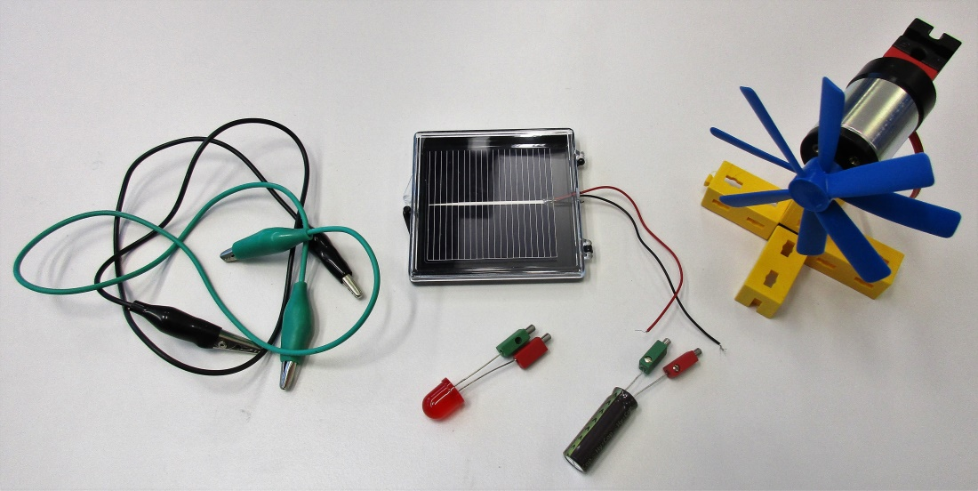
Was ist Energie?
Energiebox 1 – Energie übertragen
einfache Experimente zu Energieübertragungsketten
Arbeitserleichterung in der Unterrichtspraxis
Preis pro Satz: ca. 50 €
(C.-J. Pardall)
Elektromotor/Generator
10-F-Kondensator
Solarzelle
Leuchtdiode (LED)
2 Kabel mit Krokodilklemmen
zusätzlich benötigt: Haartrockner
Notes:
vgl. 4103

Slide 8
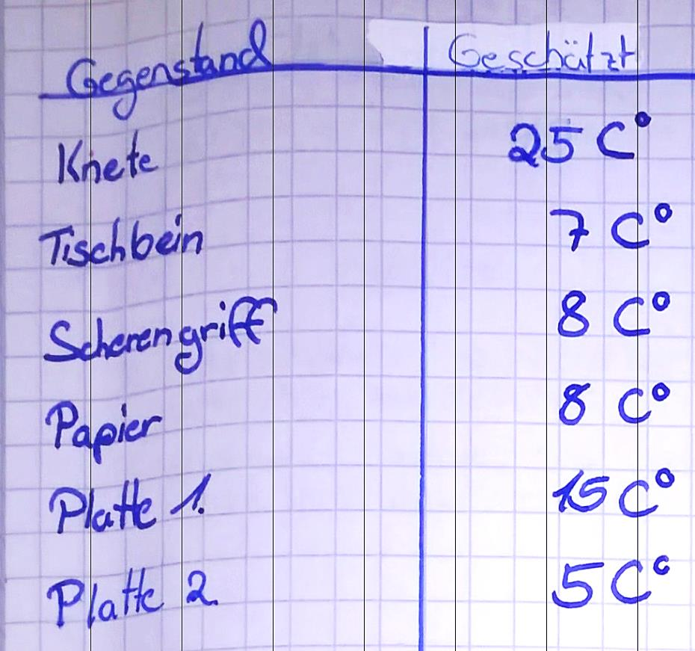
Thermischer Energietransport
Fachdidaktische und fachliche Bemerkungen
Bezug zum eigenen Körper! z.B. Wärmeempfinden, Temperaturvergleich mit der Wange, Nachweis der selbstständigen Konvektion beim menschl. Körper.
Wärmeempfinden hängt ab von Temperatur, Wärmeleitfähigkeit, Wärmekapazität
„Gegenstände fühlen sich unterschiedlich warm an“ vs. Thermisches Gleichgewicht
„Wärme“: Alltagsbegriff im Sinne von „Energie“, und „Temperatur“ → Zuhören!
Die Fachbegriffe Wärmeleitung, Konvektion und Wärmestrahlung werden genannt, sind nicht zentral.
(C.-J. Pardall)
Notes:
Hier wird nur der physikalische Aspekt des Wärmeempfindens angesprochen.

Slide 9
Thermischer Energietransport
„Aufnahme von Wärmestrahlung“
ERKLÄRUNG NICHT FÜR DEN BNT-UNTERRICHT !
Aufnahme von Energie durch Strahlung
sichtbarer Bereich: – Infrarot-Bereich:
Kirchhoffsches Strahlungsgesetz: Emission $\hat{=}$ Absorption in jedem Spektralbereich
Schwarze Oberflächen nehmen im sichtbaren Bereich mehr Energie auf als weiße, geben im Infrarot-Bereich genau so viel ab wie weiße. Deswegen erwärmen sie sich stärker als weiße.
Für den BNT-Unterricht: Bei der Strahlung der Sonne (Lampe) wird die Energie unterschiedlich gut aufgenommen.
Energie
Energie
Energie
Energie
Energie
Energie
Alle Abbildungen: C.-J. Pardall
Notes:
Bildungsplan 3.1.4 (9): „Materialien und Gegenstände im Hinblick auf deren Aufnahme von Wärmestrahlung untersuchen und Anwendungen in Natur und Technik erklären (zum Beispiel Sonnenkollektor)“
Gemeint ist hier der Unterschied zwischen hellen und dunklen Oberflächen bei sichtbarer Strahlung, vgl. Beispielcurricula: „Schülerexperimente zur Absorption von Wärmestrahlung anhand von schwarzen und weißen Materialien“

Slide 10
Thermischer Energietransport
Ziele
thermische Phänomene beobachten und beschreiben
Wärmeempfinden durch Energietransport erklären
Energieübertragung durch Luftströmungen nachweisen (Konvektion)
Energieübertragung durch Wärmestrahlung erleben
Energieübertragung bei der Absorption von Strahlung nachweisen
Wege
Bezug zum eigenen Körper
Wangen zum Temperaturvergleich
Metall vs. Plastik/Holz Infrarot-Thermometer
Konvektionswindrad
Aufwinde im Modell
Rettungsdecke
Infrarot-Lampe
Anwendungen im Alltag

Slide 11
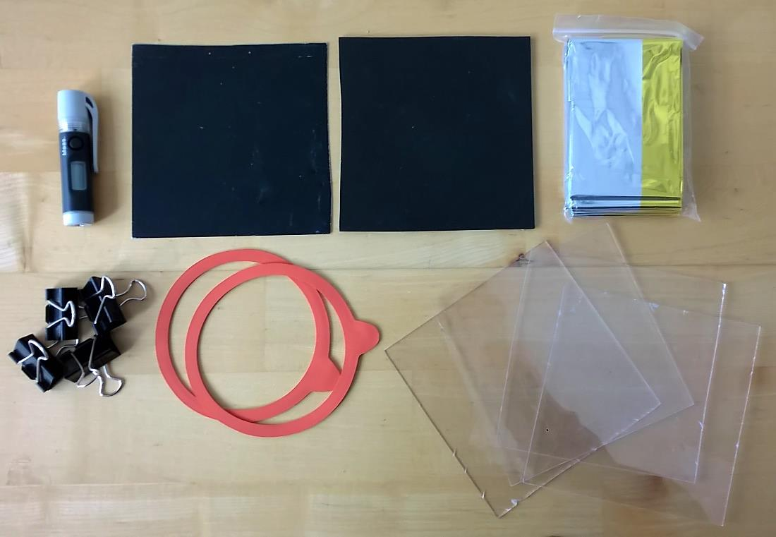
Thermischer Energietransport
Energiebox 2 – Wärme
Experimente zu
Wärmeempfinden
Wärmestrahlung
Absorption
Grundprinzip Wärmedämmung
Anwendung Wärmedämmung
Preis pro Satz: max. 25 €
(C.-J. Pardall)
Infrarot-Thermometer
schwarze Hartschaumplatte
schwarze Metallplatte
4 Hobbyglas-Platten
2 Einmachgummis
Rettungsdecke
Vielzweckklemmen
Notes:
Entscheidender Punkt: Infrarot-Thermometer zur Messung der Oberflächentemperatur
Alternative: Thermometer mir flexibler Messleitung
Es fehlen noch: schwarzes und weißes Papier, Aluflolie
Wie bei den anderen Boxen: Arbeitserleichterung im Unterrichtsalltag!

Slide 12
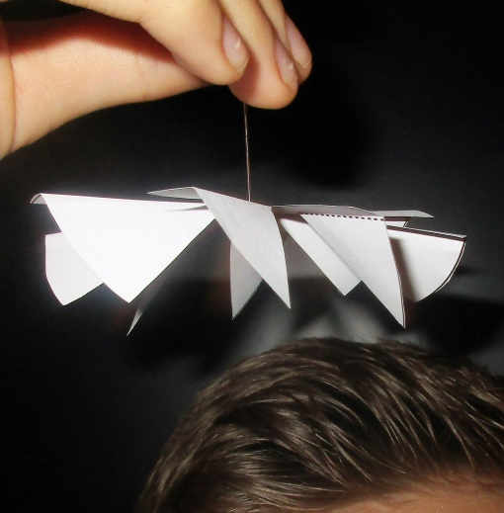
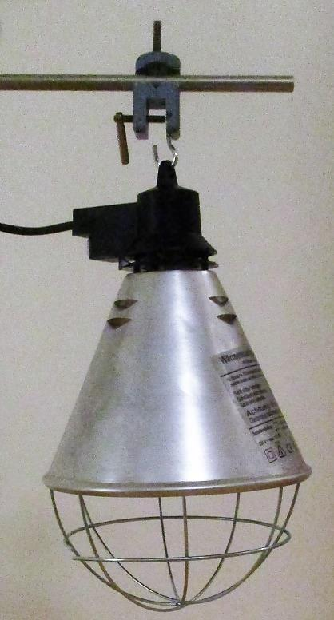
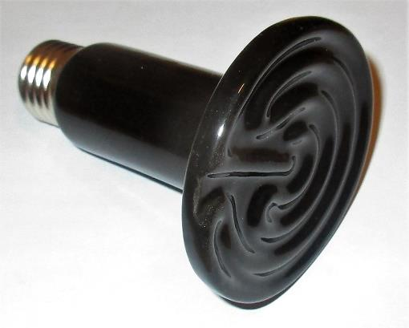
Thermischer Energietransport
Konvektionswindrad
empfindlicher Nachweis von Luftströmungen
selbstständige Konvektion durch die Körperwärme
Infrarot-Lampe (20-25 €)
Dunkelstrahler: Infrarot ohne sichtbaren Anteil
Sicherheit (elektrisch, thermisch) durch Lampenfassung und begrenzte Leistung des Dunkelstrahlers (100 W)





C.-J. Pardall



(C.-J. Pardall)
(C.-J. Pardall)
(C.-J. Pardall)

Slide 13
Sorgsamer Umgang mit Energie
Fachliche und fachdidaktische Bemerkungen
Grundprinzip der meisten Wärmedämmungen: schlechte Wärmeleitung der Luft nutzen, Konvektion verhindern
„Sorgsamer Umgang mit Energie“
Muss ich die Energie überhaupt einsetzen?
Landet die Energie dort, wo ich sie haben möchte?
Beispiel über Wärmedämmung hinaus: Kochen
Energieflussdiagramme als Hilfe:
Pfeildicke als grobe Quantifizierung: Deckel
Verzweigungen: zu kleiner Topf
Herd-platte
Energie
Was-ser
Um-ge-bung
Herd-platte
Energie
Was-ser
Um-ge-bung
Herd-platte
Energie
Was-ser
Um-ge-bung
Energie
Energie
Energie
Energie
Alle Abbildungen: C.-J. Pardall

Slide 14
Sorgsamer Umgang mit Energie
Ziele
Grundprinzip einer Wärmedämmung kennen und anwenden
Experimente zum sorgsamen Umgang mit Energie durchführen und bewerten
Verhaltensregeln ableiten
Wege
Modell Mehrfach- glasfenster (Energiebox 2)
Übertragen auf Wärmedämmung
Beispiel Kochen, Temperaturmessung
Energieflussdiagramme als Hilfsmittel, z.B. gekipptes Fenster
von der Seite:
von oben (ohne Papier):
(C.-J. Pardall)
Hei-zung
Energie
Raum
Umge-bung
Energie
Energie
(C.-J. Pardall)

Slide 15
Stoffeigenschaften
Vorbereitend zu den Lernjobs zu „Materialien trennen“
Fachliche und fachdid. Bem. zu ferromagnetischen Materialien
Fachbegriff „ferromagnetisch“, da praktisch jedes Material auf eine Art „magnetisch“ ist, z.B. „diamagnetisch“ oder „paramagnetisch“.
Nur sehr wenige Materialien sind ferromagnetisch.
Wirkung ohne direkte Berührung ist grundlegend für die technische Anwendung
Fehlvorstellungen:
Alle Metalle sind „magnetisch“.
Alle Kräfte, die ohne direkte Berührung wirken, haben magnetischen Ursprung, z.B. elektrische Kräfte oder Gravitation.
Keine Inhalte von BNT sind:
Magnetpole, Polregel
Magnetfeld, Kompass, Feldlinien, Elementarmagnete
Notes:
Wasser und Graphit sind z.B. diamagnetisch. Die unterschiedlichen magnetischen Eigenschaften werden z.B. bei der Kernspintomographie ausgenutzt.

Slide 16
Stoffeigenschaften
Fachliche und fachdidaktische Bemerkungen zur Leitfähigkeit
Beim Einsatz der genannten Geräte keine GBU erforderlich.
Vorstellung „geschlossener Stromkreis“ häufig nicht vorhanden.
In BNT phänomenologisch: Nur wenn die beiden Anschlüsse von Batterie und LED richtig verbunden sind, leuchtet die LED.
Einsatz der großen roten LED: praktisch, billig, energieeffizient (→BNE), mit Alltagsbezug
Fehlvorstellungen:
Es reicht schon eine Leitung von einer Stromquelle zu einem Gerät.
Ferromagnetismus und Leitfähigkeit treten nur zusammen auf.
Keine Inhalte von BNT sind:
Elektrischer Stromkreis als Fachbegriff
Schaltungen mit Verzweigungen (Wechselschaltung,…)
elektrischer Strom
Modelle zum elektrischen Strom (Wassermodell, Elektronen,…)

Slide 17
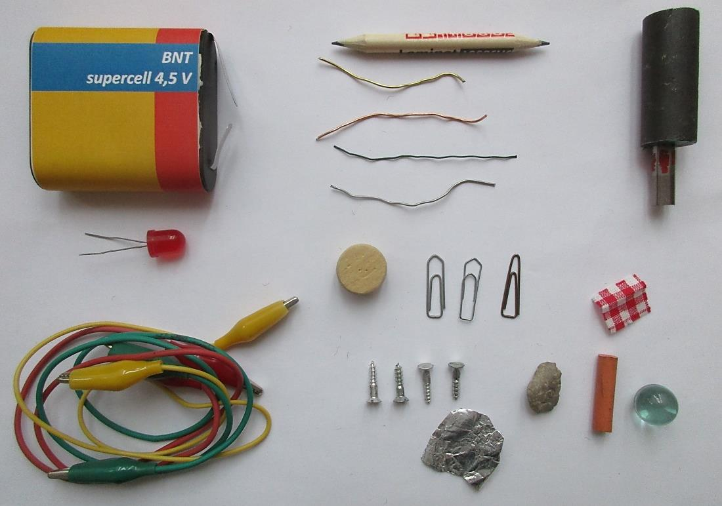
Stoffeigenschaften
Magnet&Strom-Box
alle Experimente zu ferromagnetischen Materialien und Leitfähigkeit
Preis pro Satz: max. 15 €
(C.-J. Pardall)
zwei unterschiedliche Magnete
4,5-V-Batterie, große rote LED, 3 Kabel mit Krokodilklemmen
Materialien, z.B.: Drähte, Eisen- und Aluschrauben, Büroklammern, Bleistiftmine, Stein, Holz, Stoff, Glas, Gummi, Papier, …
Notes:
Wie bei den anderen Boxen: Arbeitserleichterung im Unterrichtsalltag!

Slide 18
Übersicht über das Material
Kompetenzteilbereich |  | Std. | Kontexte | Experimente | weitere Dokumente
41 Was ist Energie? | 411 Energie Einstieg | Stunden-verteilung | Kontext-orientierte Einbindung der Inhalte | Experimente für die Schülerinnen und Schüler | Hinweise, Planungs-hilfen, Boxen, GBUs…
 | 412 Energie wird übertragen
44 Energietransport | 441 Wärmeempfinden
 | 442 Konvektion
 | 443 Wärmestrahlung
 | 444 Absorption
46 Sorgsamer Umgang mit Energie | 461 Fenster
 | 462 Wärmedämmung
 | 463 Energiesparen
22 Stoffeigenschaften | 221 Ferromagnetische Materialien
 | 222 Anziehende Magnete
 | 223 Leitfähigkeit

Slide 19
Übersicht über das Material
Struktur des Materials in den einzelnen Abschnitten (modular einsetzbar)
Hinweise | Übersicht: Material, Ziele; fachliche, technische, didaktische und methodische Hinweise
Einstieg | Vorschlag für einen kontextorientierter Einstieg über ein Foto
Arbeitsblätter | Struktur häufig: Experimente – Info-Text – weitere Experimente und Aufgaben
Check-In | kurze, zieltransparente Wiederholung zur Selbstdiagnose im folgenden Unterricht
Lösungen | zu den Arbeitsblättern, teilweise mit weiteren Hinweisen
Notes:
Vgl. 4011_Uebersicht_Material_Physik.docx

Slide 20
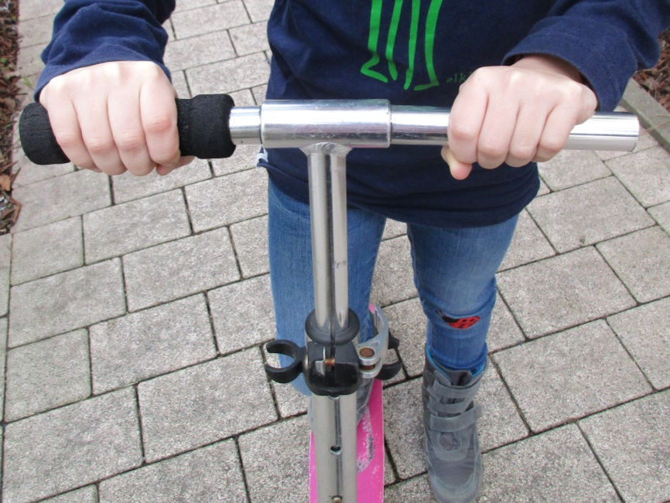
Individualisierung durch Check-In-Aufgaben
Ziele:
effektive, kurze Wiederholung
schnelle Selbstdiagnose
Zieltransparenz: Nennung der Kompetenzen
Grundlage für Fördermaßnah-men (selbst oder mit Lehrkraft)
Einsatz:
Beginn der folgenden Stunde: Aufgabe (A/B) für Sitznachbarn (als Blatt und/oder Präsentation)
Indiv. Arbeitszeit: max. 3 min
Kontrolle durch Sitznachbarn
Projektion der Lösung
Schülerinnen und Schüler bewerten ihre Kompetenzen
Zeitaufwand: max. 2 min
A
(C.-J. Pardall)
Bei Pias Roller ist ein Griff abgegangen. Die eine Seite des Lenkers fühlt sich viel kälter an als die andere.
Erkläre.
 | kann ich | kann ich nicht
Das Wärmeempfinden erklären
Notes:
Summe aller geforderten Kompetenzen: Kann Grundlage einer Leistungskontrolle sein
Vorbereitung einer Leistungskontrolle: Alle abgefragten Kompetenzen werden in einer Checkliste zusammengefasst
Aufgaben können auch als Materialpool für weitere Arbeitsblätter oder Leistungskontrollen genutzt werden.
Beispiel hier: 4415_Check-In_Waermeempfinden.pptx
Beispiele für Physik 7/8 (ZPG Physik 2016): https://lehrerfortbildung-bw.de/u_matnatech/physik/gym/bp2016/fb4/1_indiv_und_diff/2_checkin/
Weitere Informationen: A. Pysik und Ch. Bauer: Diagnostizieren und fördern – systematisch und effizient, PdN Physik 62(6) 2013, S. 16

Slide 21
Planungshilfen: Basismodelle
Ziel: Lernprozessorientierte Planung von Unterricht
Hintergrund:
Einfluss der „Sichtstruktur“ auf Lernerfolg im Unterricht: empirisch nicht nachweisbar
entscheidend ist die „Tiefenstruktur“, (Ebene der kognitiven Verarbeitung durch die Lernenden)
Unterrichtsplanung vom Lernprozess aus!
Basismodelle nach OSER & BAERISWYL
Grundmuster zur Stukturierung des Lernens in großen Gruppen
Wichtigste Basismodelle im Physikunterricht: 1. Lernen durch Eigenerfahrung – 2. Konzeptbildung – 3. Problemlösen
Grundlegend für den Lernerfolg: Vollständiges Durchlaufen der Handlungskette in der vorgesehenen Reihenfolge
Notes:
„Sichtstruktur“: alles, was im Unterricht sichtbar ist, z.B. Unterrichtsmethode, Sozialform,…
Viele traditionelle Planungsschemata gehen vom Lehrprozess aus statt vom Lernprozess.
Die Untersuchungen beziehen sich auf den Physikunterricht, lassen sich aber auf den naturwissenschaftlichen Unterricht anwenden.
Die letzten Schritte der Handlungsketten werden im real existierenden Physikunterricht in Deutschland häufig weggelassen. Das mindert den Lernerfolg entscheidend.
vgl. die Planungshilfen 2202, 4102, 4402 und 4602 und die dort genannte weiterführende Literatur
Die Planungshilfen umfassen auch noch eine Zusammenstellung der passenden Seiten in den Schulbüchern.

Slide 22
Übersicht Workshop
Alle Materialien und fast alle Experimente sind vorhanden!
Aufsteller zur Orientierung
Austausch im Plenum: ca. 10 min vor Ende des Workshops
Viel Freude beim Sichten und Ausprobieren!

